Slide 1




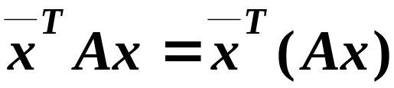
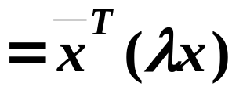
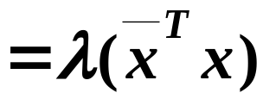
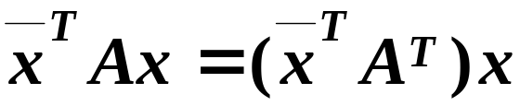


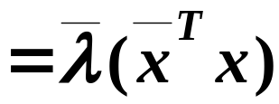
§5.3 实对称矩阵的相似矩阵
一、实对称矩阵的性质
说明: 本节所提到的对称矩阵, 除非特别说明, 均指实对称矩阵.
定理1: 实对称矩阵的特征值为实数.
证明: 设向量x(x≠0)为实对称矩阵A的对应复特征值λ的特征向量, 即
Ap =λp,
用 表示λ的共轭复数, 用 表示x的共轭复向量.
于是有
及

Slide 2
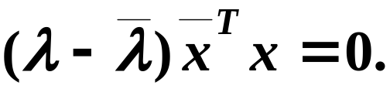
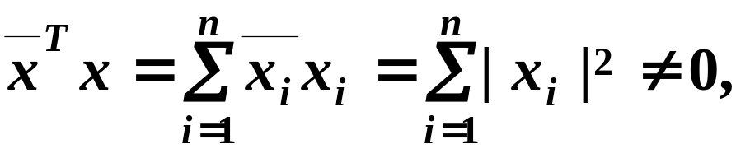


两式相减, 得
但因为x≠0, 所以,
则
即
由此可得, λ是实数.
定理1的意义: 由于实对称矩阵A的特征值λ_{i} 为实数, 所以齐次线性方程组
( A–λ_{i}E ) x = 0
是实系数方程组, 由| A–λ_{i} E | = 0 知, 必有实的基础解系,从而对应的特征向量可以取实向量.
定理2: 设λ₁, λ₂是对称矩阵A的两个特征值, p₁, p₂是对应的特征向量, 若λ₁≠λ₂, 则p₁与p₂正交.
证明: 由条件知, Ap_{i} = λ_{i} p_{i} ( i =1, 2), A = A^{T}.
所以, λ₁ p₁^{T} = (λ₁ p₁)^{T} = (Ap₁)^{T} = p₁^{T}A^{T} = p₁^{T}A,

Slide 3
于是
λ₁ p₁^{T}p₂ = (λ₁ p₁^{T}) p₂
= (p₁^{T}A) p₂
= p₁^{T}(Ap₂)
= p₁^{T}(λ₂ p₂)
= λ₂ p₁^{T}p₂,
则
(λ₁ –λ₂ ) p₁^{T}p₂ = 0.
再由 λ₁≠λ₂ 得, p₁^{T}p₂ = [p₁, p₂] = 0,
即 p₁与p₂ 正交.
定理3: 设A为n阶对称矩阵, λ是A的特征方程的r 重根, 则矩阵(A–λE )的秩R(A–λE ) = n–r, 从而对应 r重特征值λ 恰有r 个线性无关的特征向量.
这个定理的证明超出本课程范围, 证明略.
定理4: 设A为n阶对称矩阵, 则必有正交矩阵P , 使P⁻¹AP =Λ, 其中Λ是以A的n个特征值为对角元素的对角矩阵.
证明: 设A的互不相等的特征值为λ₁, λ₂ , ···, λ_{s} , 它们的重数依次为r₁, r₂ , ···, r_{s} , 且r₁ + r₂ + ··· + r_{s} = n .

Slide 4
根据定理1和定理3可得:
对应特征值λ_{i} ( i =1, 2, , s), 恰有r_{i} 个线性无关的实特征向量. 把它们正交化, 单位化, 即得r_{i}个单位正交的特征向量.
由于r₁+r₂+···+r_{s} = n,
这样的特征向量共可得n个.
由定理2知, 对应于不同特征值的特征向量正交,故这n个单位特征向量两两正交.
以它们为列向量构成正交矩阵P, 则
P⁻¹AP =Λ,
其中对角矩阵Λ的对角元素含r₁个λ₁ , ··· ,r_{s}个λ_{s}, 恰是A的n个特征值.

Slide 5
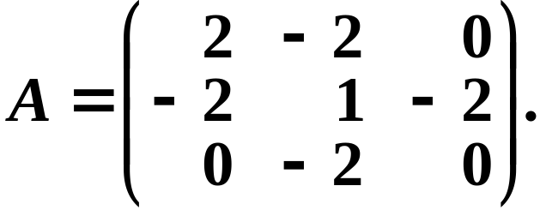
二、对称矩阵正交对角化的方法
根据上述结论, 利用正交矩阵将对称矩阵A化为对角矩阵, 其具体步骤为:
1. 求A的特征值λ₁, λ₂ , ···, λ_{s} ;
2. 由(A–λ_{i}E)x=0求出λ_{i} 的r_{i} 个特征向量;
3. 将λ_{i} 的r_{i} 个特征向量正交化;
4. 将所有特征向量单位化.
例1:对实对称矩阵A, 求正交矩阵P, 使P⁻¹AP =Λ为对角阵.
解: 第一步, 求A的特征值.

Slide 6
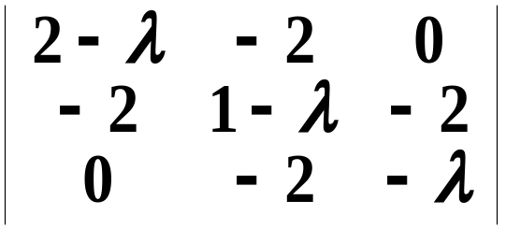
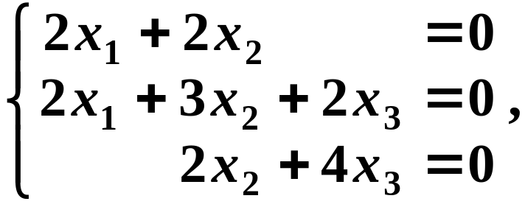
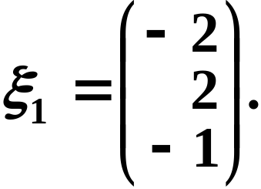
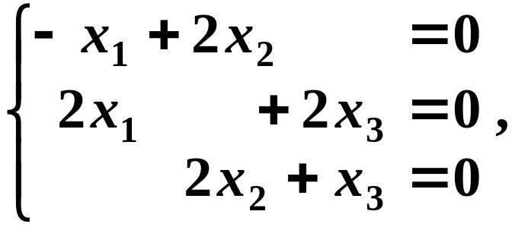
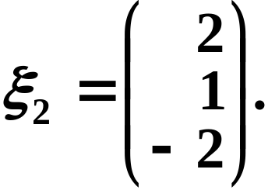
| A–λE |=
=(4–λ)(λ–1)(λ +2)=0
得A的特征值λ₁=4, λ₂=1, λ₃=–2.
第二步, 由(A–λ_{i}E)x=0, 求A的特征向量.
对λ₁=4,由(A–4E)x=0, 得
得基础解系
对λ₂=1,由(A–E)x=0, 得
得基础解系

Slide 7
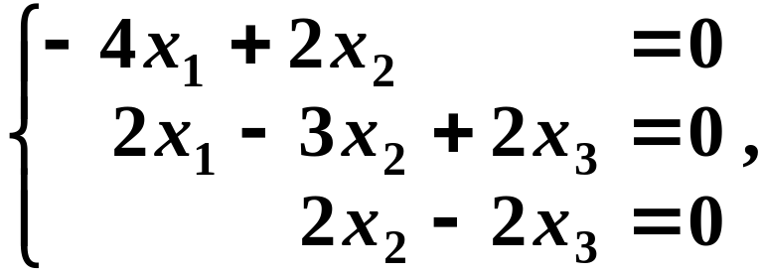
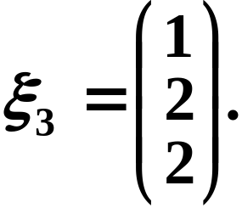
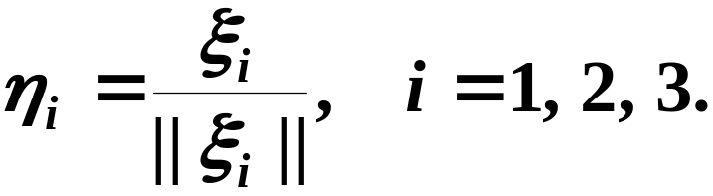
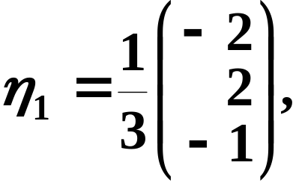
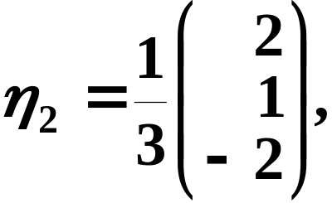
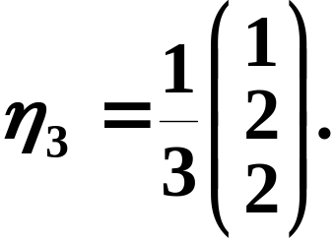
对λ₂=–2,由(A+2E)x=0, 得
得基础解系
第三步, 将特征向量正交化.
由于ξ₁, ξ₂, ξ₃是属于A的3个不同特征值λ₁, λ₂, λ₃的特征向量, 故它们必两两正交.
第四步, 将所有特征向量单位化.
令
得

Slide 8
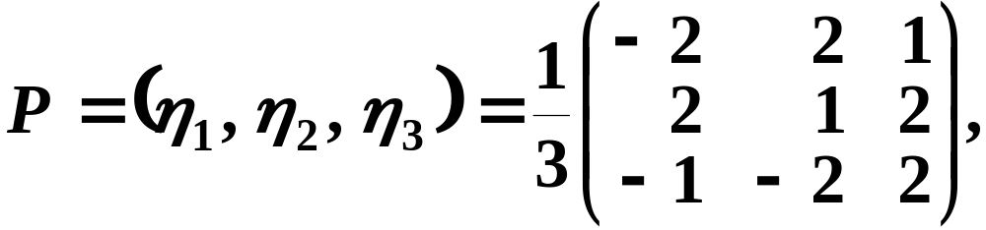
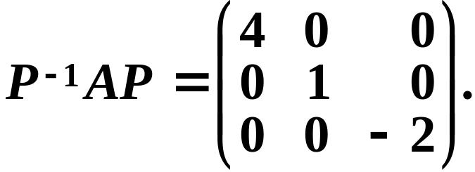
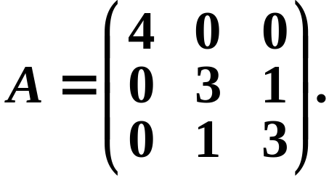
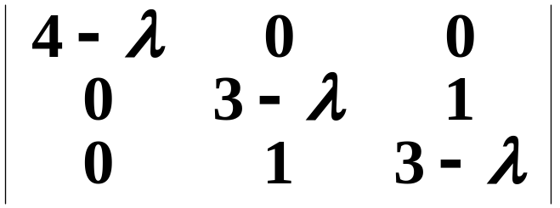
作
则
例2:对实对称矩阵A, 求正交矩阵P, 使P⁻¹AP =Λ为对角阵.
解: 第一步, 求A的特征值.
| A–λE |=
= (2–λ)(4–λ)²=0
得A的特征值λ₁=2, λ₂=λ₃=4.

Slide 9
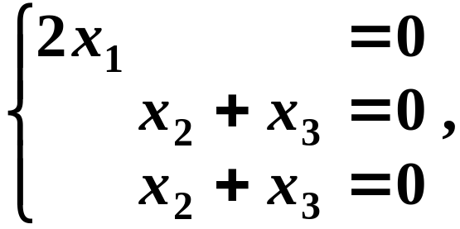
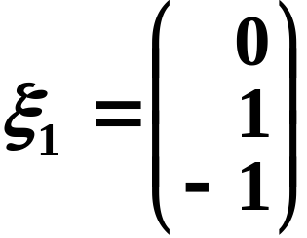
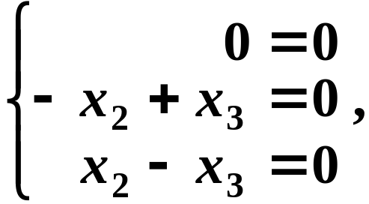
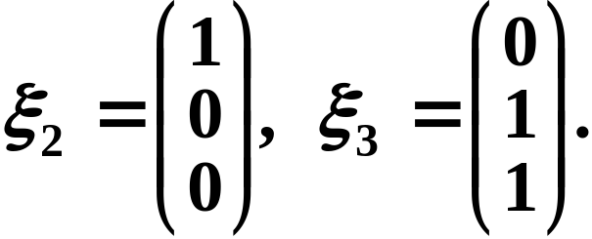
第二步, 由(A–λ_{i}E)x=0, 求A的特征向量.
对λ₁=2,由(A–2E)x=0, 得
得基础解系
对λ₂=λ₃=4,由(A–4E)x=0, 得
得基础解系
第三步, 将特征向量正交化.
由于ξ₂, ξ₃恰好正交, 故ξ₁, ξ₂, ξ₃两两正交.
第四步, 将所有特征向量单位化.
令

Slide 10
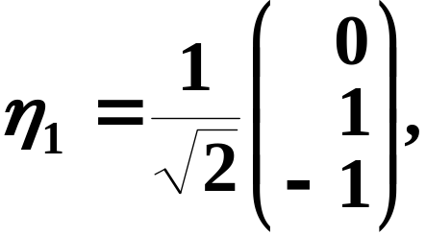
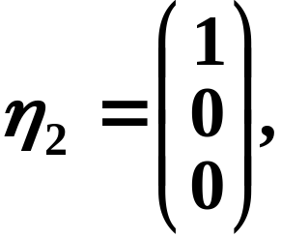
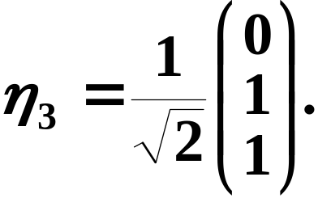
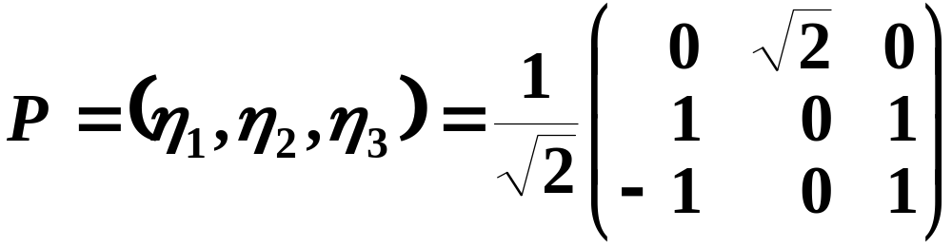
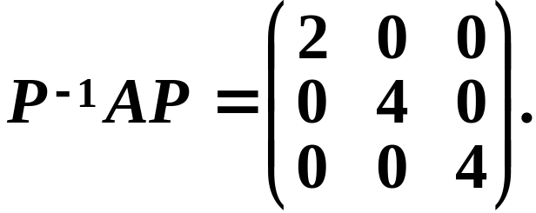
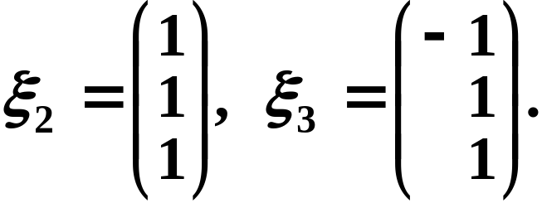
得
于是得正交阵
则
如果对λ₂=λ₃=4, 由(A–4E)x=0, 得
求得基础解系为
由于ξ₂, ξ₃不正交, 需要将其正交化:

Slide 11
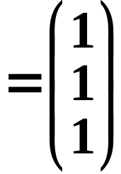
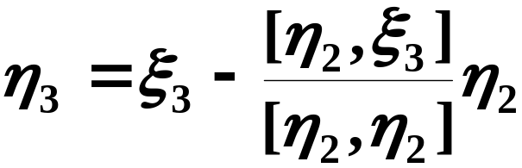
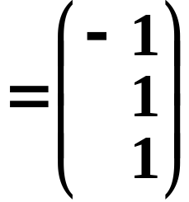
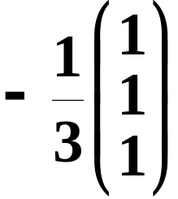
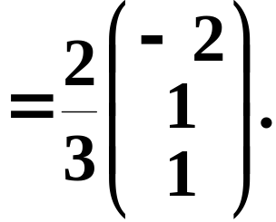
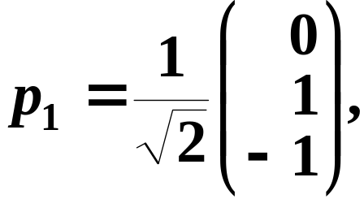
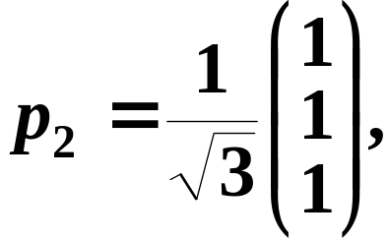
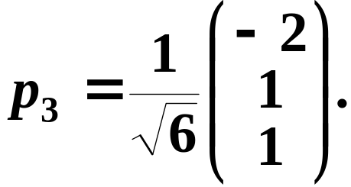
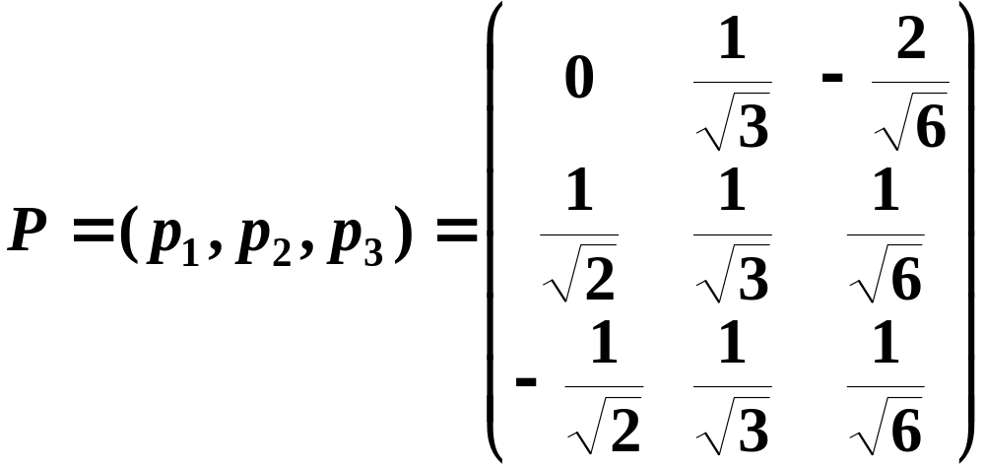
则取η₂=ξ₂
再将所求特征向量单位化得:
可以验证仍有

Slide 12




例3：设三阶实对称矩阵A的特征值为
对应于特征值
的特征向量为
求
矩阵A.
分析：
因为A为实对称矩阵，所以
一定存在矩阵P，
使得
(这里不必要求P为正交阵，只要P可逆即可.)
要求A，只需求出P即可.

Slide 13




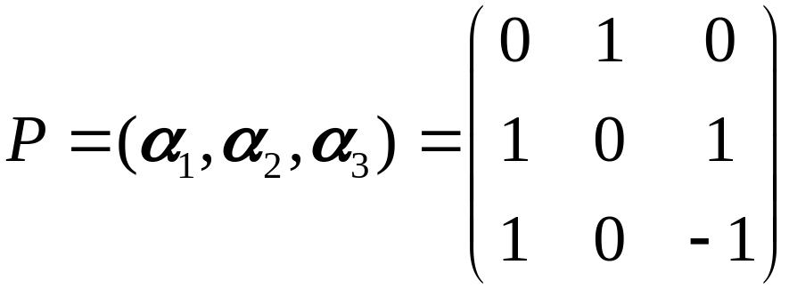
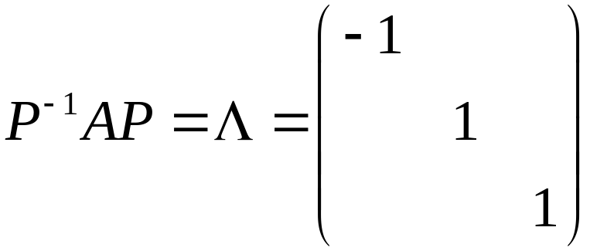
解：设向量
与向量
正交，
解方程组
得
作矩阵
则有

Slide 14
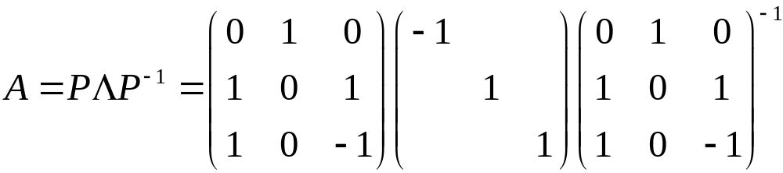
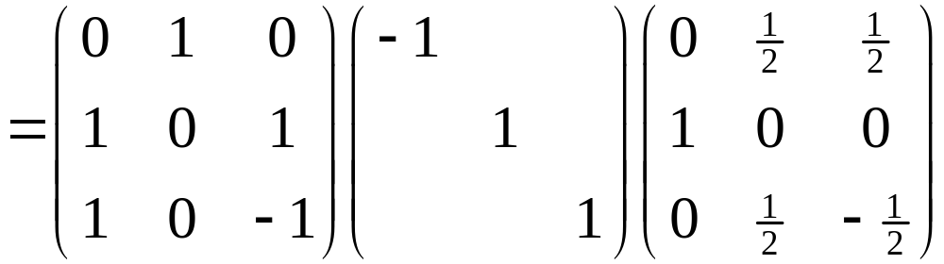
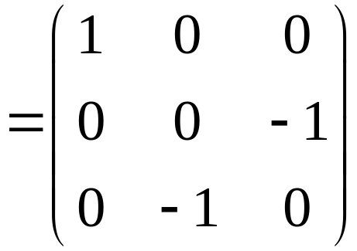
于是

Slide 15
三、小结
1. 对称矩阵的性质:
(1)特征值为实数;
(2)属于不同特征值的特征向量正交;
(3)特征值的重数和与之对应的线性无关的特征向量的个数相等;
(4)必存在正交矩阵, 将其化为对角矩阵, 且对角矩阵对角元素即为特征值.
2. 利用正交矩阵将对称阵化为对角阵的步骤:
(1) 求特征值; (2) 求特征向量;
(3)将特征向量正交化; (4) 将特征向量单位化.

Slide 16
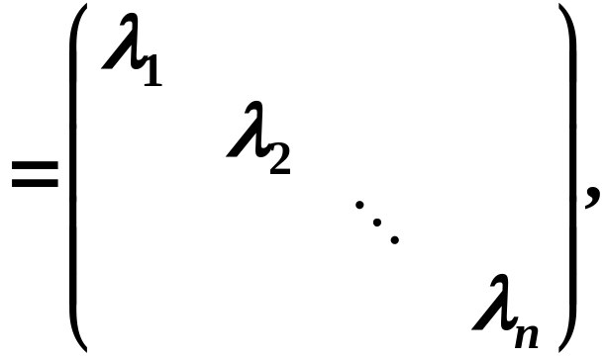
思考题
设n阶实对称矩阵A满足A²=A, 且R(A)=r, 求行列式| 2E–A |的值.
思考题解答
由于A是实对称矩阵, 则存在正交矩阵P, 使得
P⁻¹AP = Λ
其中λ_{i} ( i = 1, 2, ···, n )为A的n个实特征值.
又由A²=A可得,
Λ = P⁻¹AP = P⁻¹A²P
= P⁻¹AP P⁻¹AP = Λ²,

Slide 17
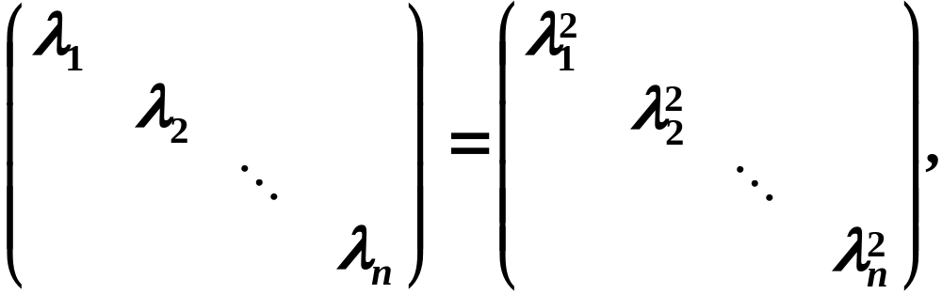
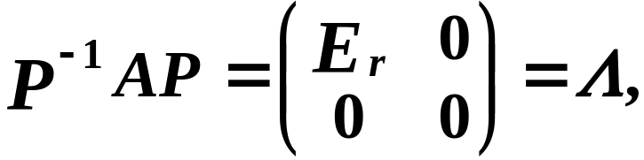

即
因此得, λ_{i} = λ_{i}² ( i = 1, 2, ···, n ),
所以, A的所有特征值只能是0或1.
又因R(A) = r , 故存在可逆阵P, 使得
其中E_{r}是r 阶单位阵.
从而,
| 2E–A |= | 2P⁻¹P–P⁻¹AP |= | 2E–Λ |
= 2^{n-r}.

